Slide 1
3. 변수와 정수, 실수, 문자열 활용
<컴퓨팅적 사고>

Slide 2
개요
변수의 종류
스크래치 변수 선언
파이썬 변수 선언

Slide 3
변수의 종류
변수란?
컴퓨터 메모리에 저장된 값을 가리키는 이름이며, 컴퓨터 프로그램이 어떠한 값을 사용하기 위해서는 반드시 변수에 저장해야 한다.
각 변수들의 고유의 이름을 갖는다.
변수의 종류
정수를 나타내는 자료형 int
-2, -1, 0, 1, 2,
유한 소수의 자료형은 부동소수점 자료형 float
3.1471592, 0.271, -0.23
문자 또는 문장을 나타내는 자료형 str
‘강아지’, ‘Hello World’

Slide 4
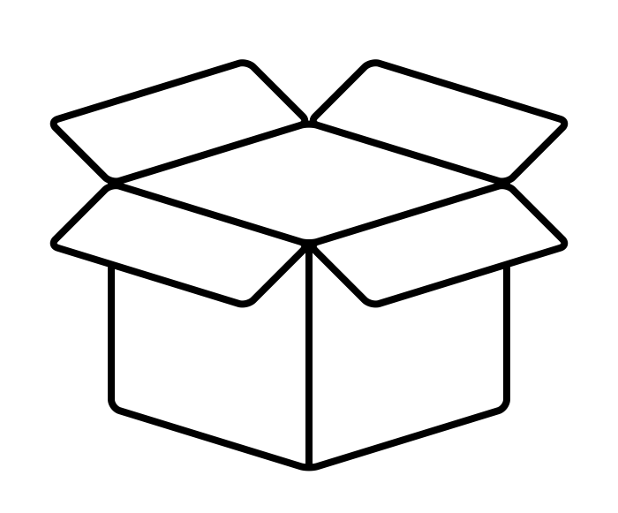
변수의 종류
변수 할당
변수라는 공간에 값을 대입한다. (‘변수가 값과 같다’ 아님)
값
변수(이름)

Slide 5
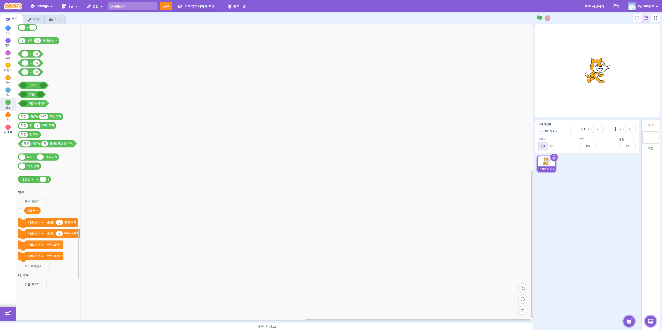
스크래치 변수 선언
스크래치 변수 선언
스프라이트 목록에서 스프라이트 클릭
블록영역에서 변수 클릭 후, 변수 만들기 클릭
2. 클릭
3. 클릭
1. 클릭

Slide 6
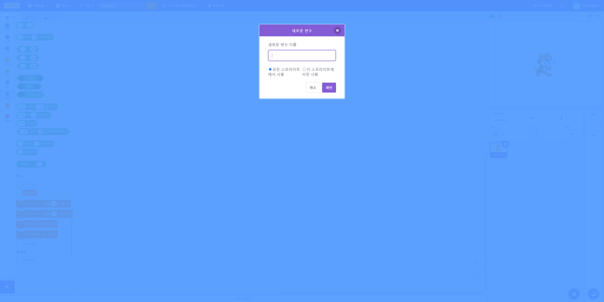
스크래치 변수 선언
스크래치 변수 선언
변수명(이름) 선언 (예시: 변수 1)
1. 변수1 입력
2. 클릭

Slide 7
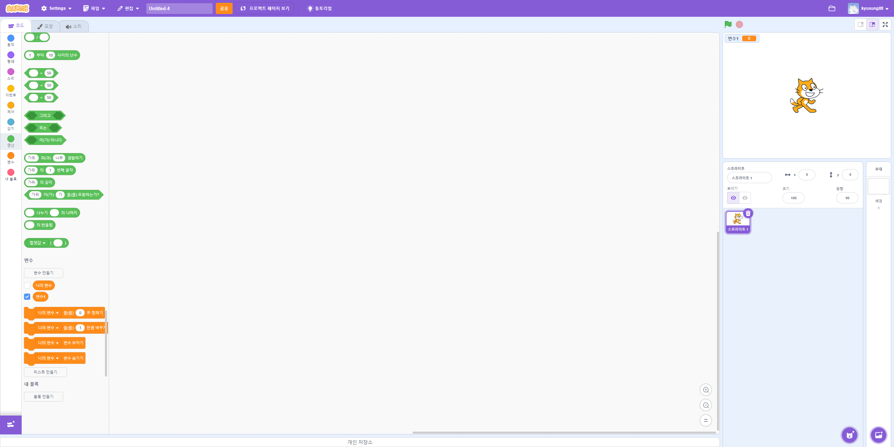
스크래치 변수 선언
스크래치 변수 선언
생성된 변수(변수 1) 확인

Slide 8
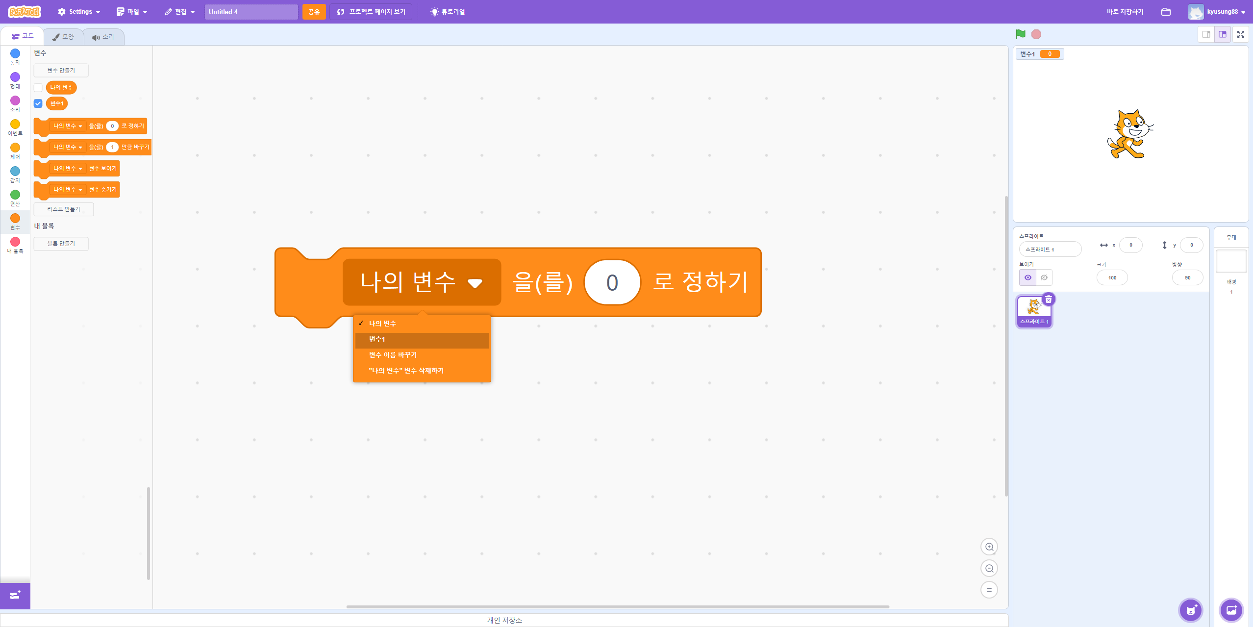
스크래치 변수 선언
스크래치 변수 값 대입
변수 정하기 블록 드래그
변수1 선택 후, 값 입력하기
1. 클릭
3. 값 입력(30)
2. 선택

Slide 9
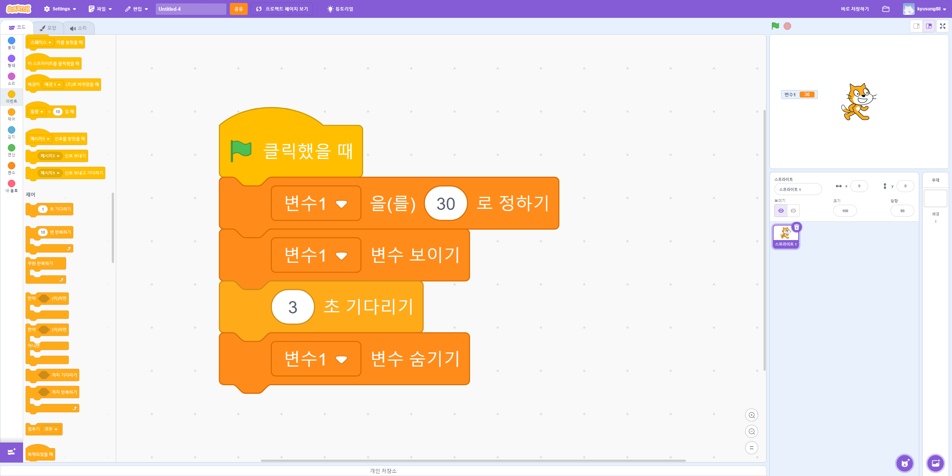
스크래치 변수 선언
스크래치 변수 값 대입
값 대입 실습결과: 변수 선언후 변수 보이다가 사라짐
2. 클릭
3. 변수 값 대입후, 보이다가 사라짐
1. 그림 같이 블록 배치

Slide 10
스크래치 변수 선언
스크래치 다른 변수의 값을 다른 변수 값에 대입
값
변수2
변수1

Slide 11
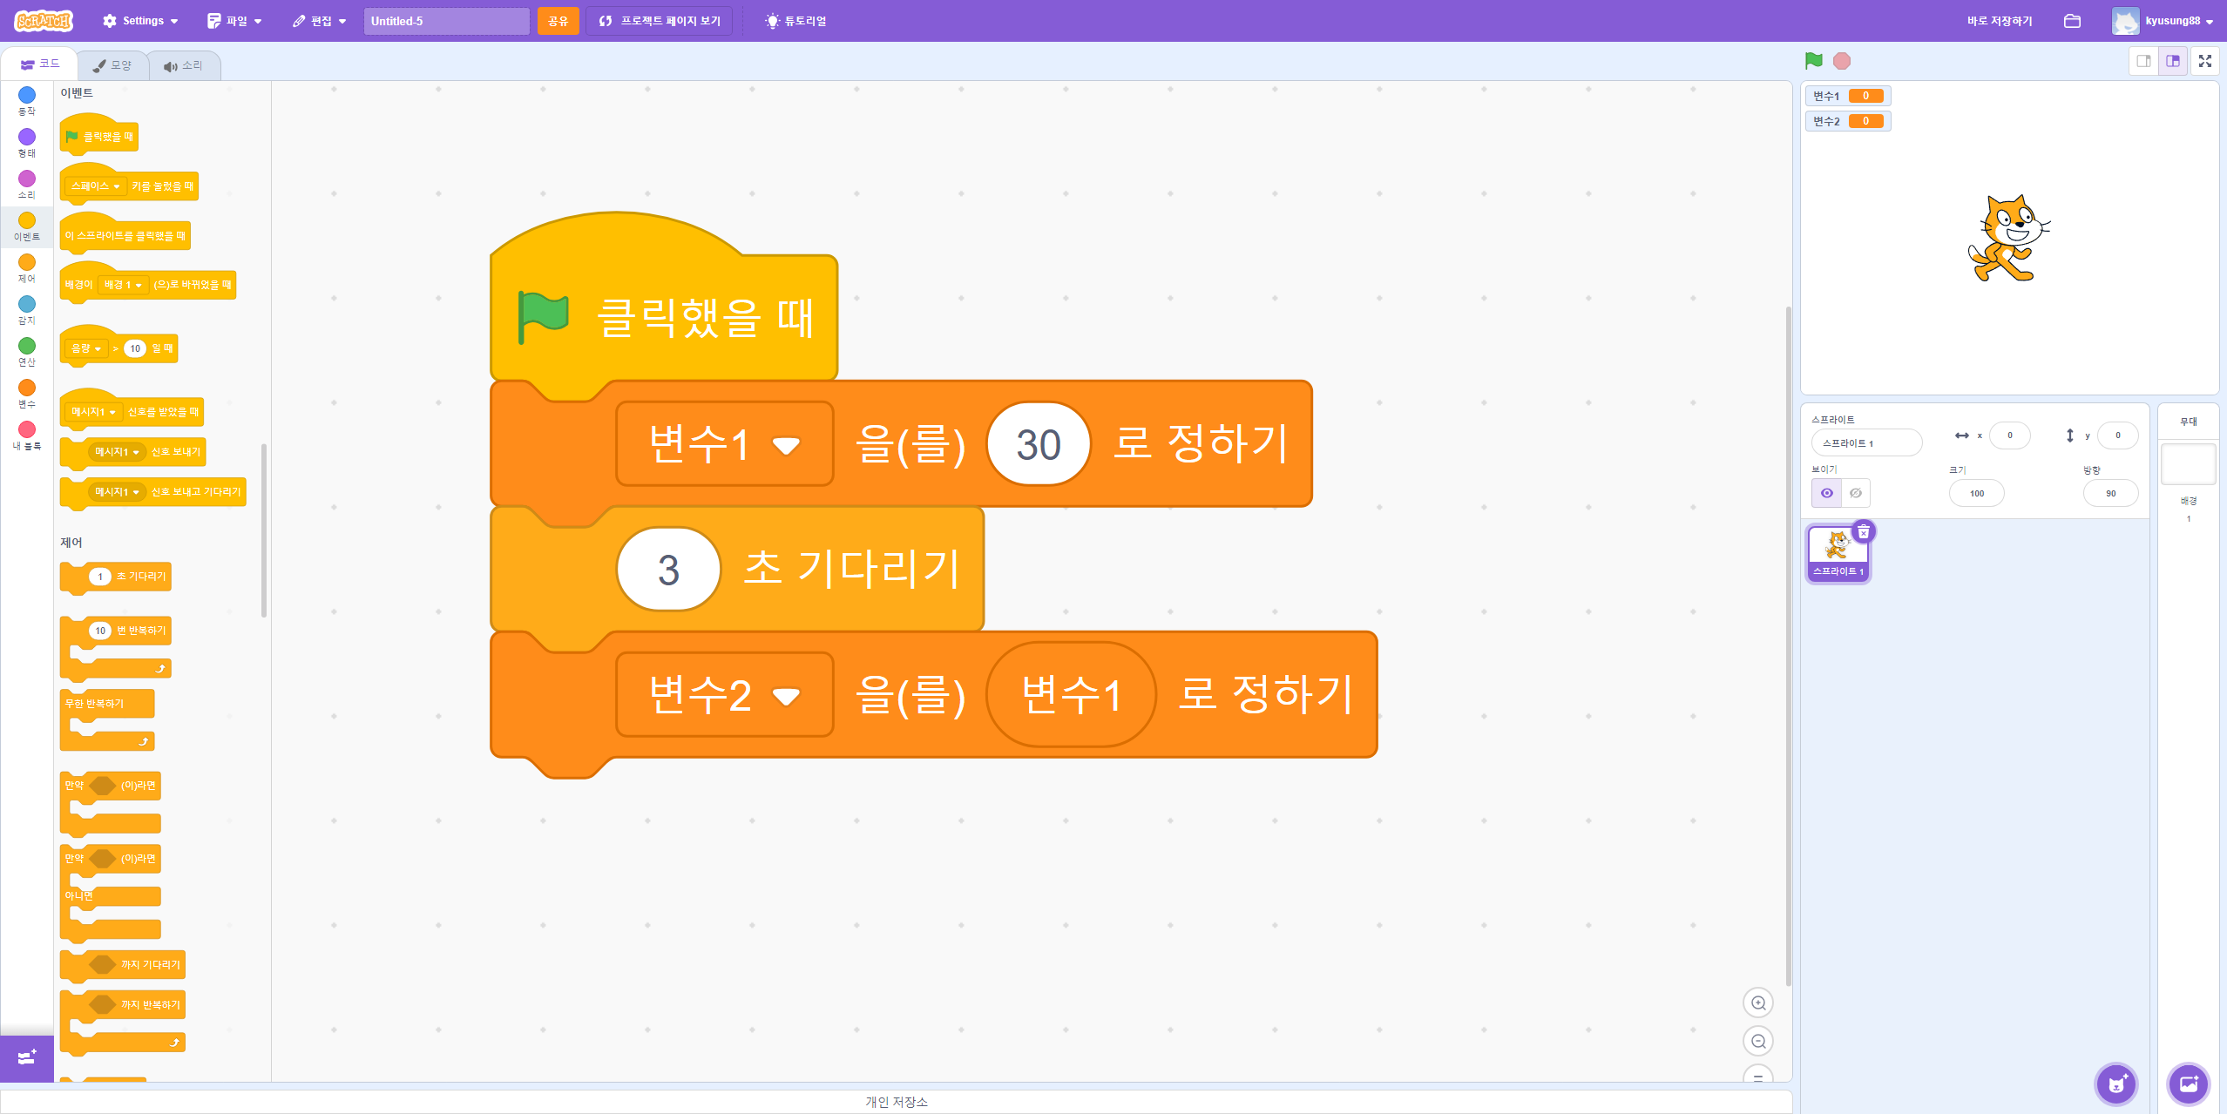
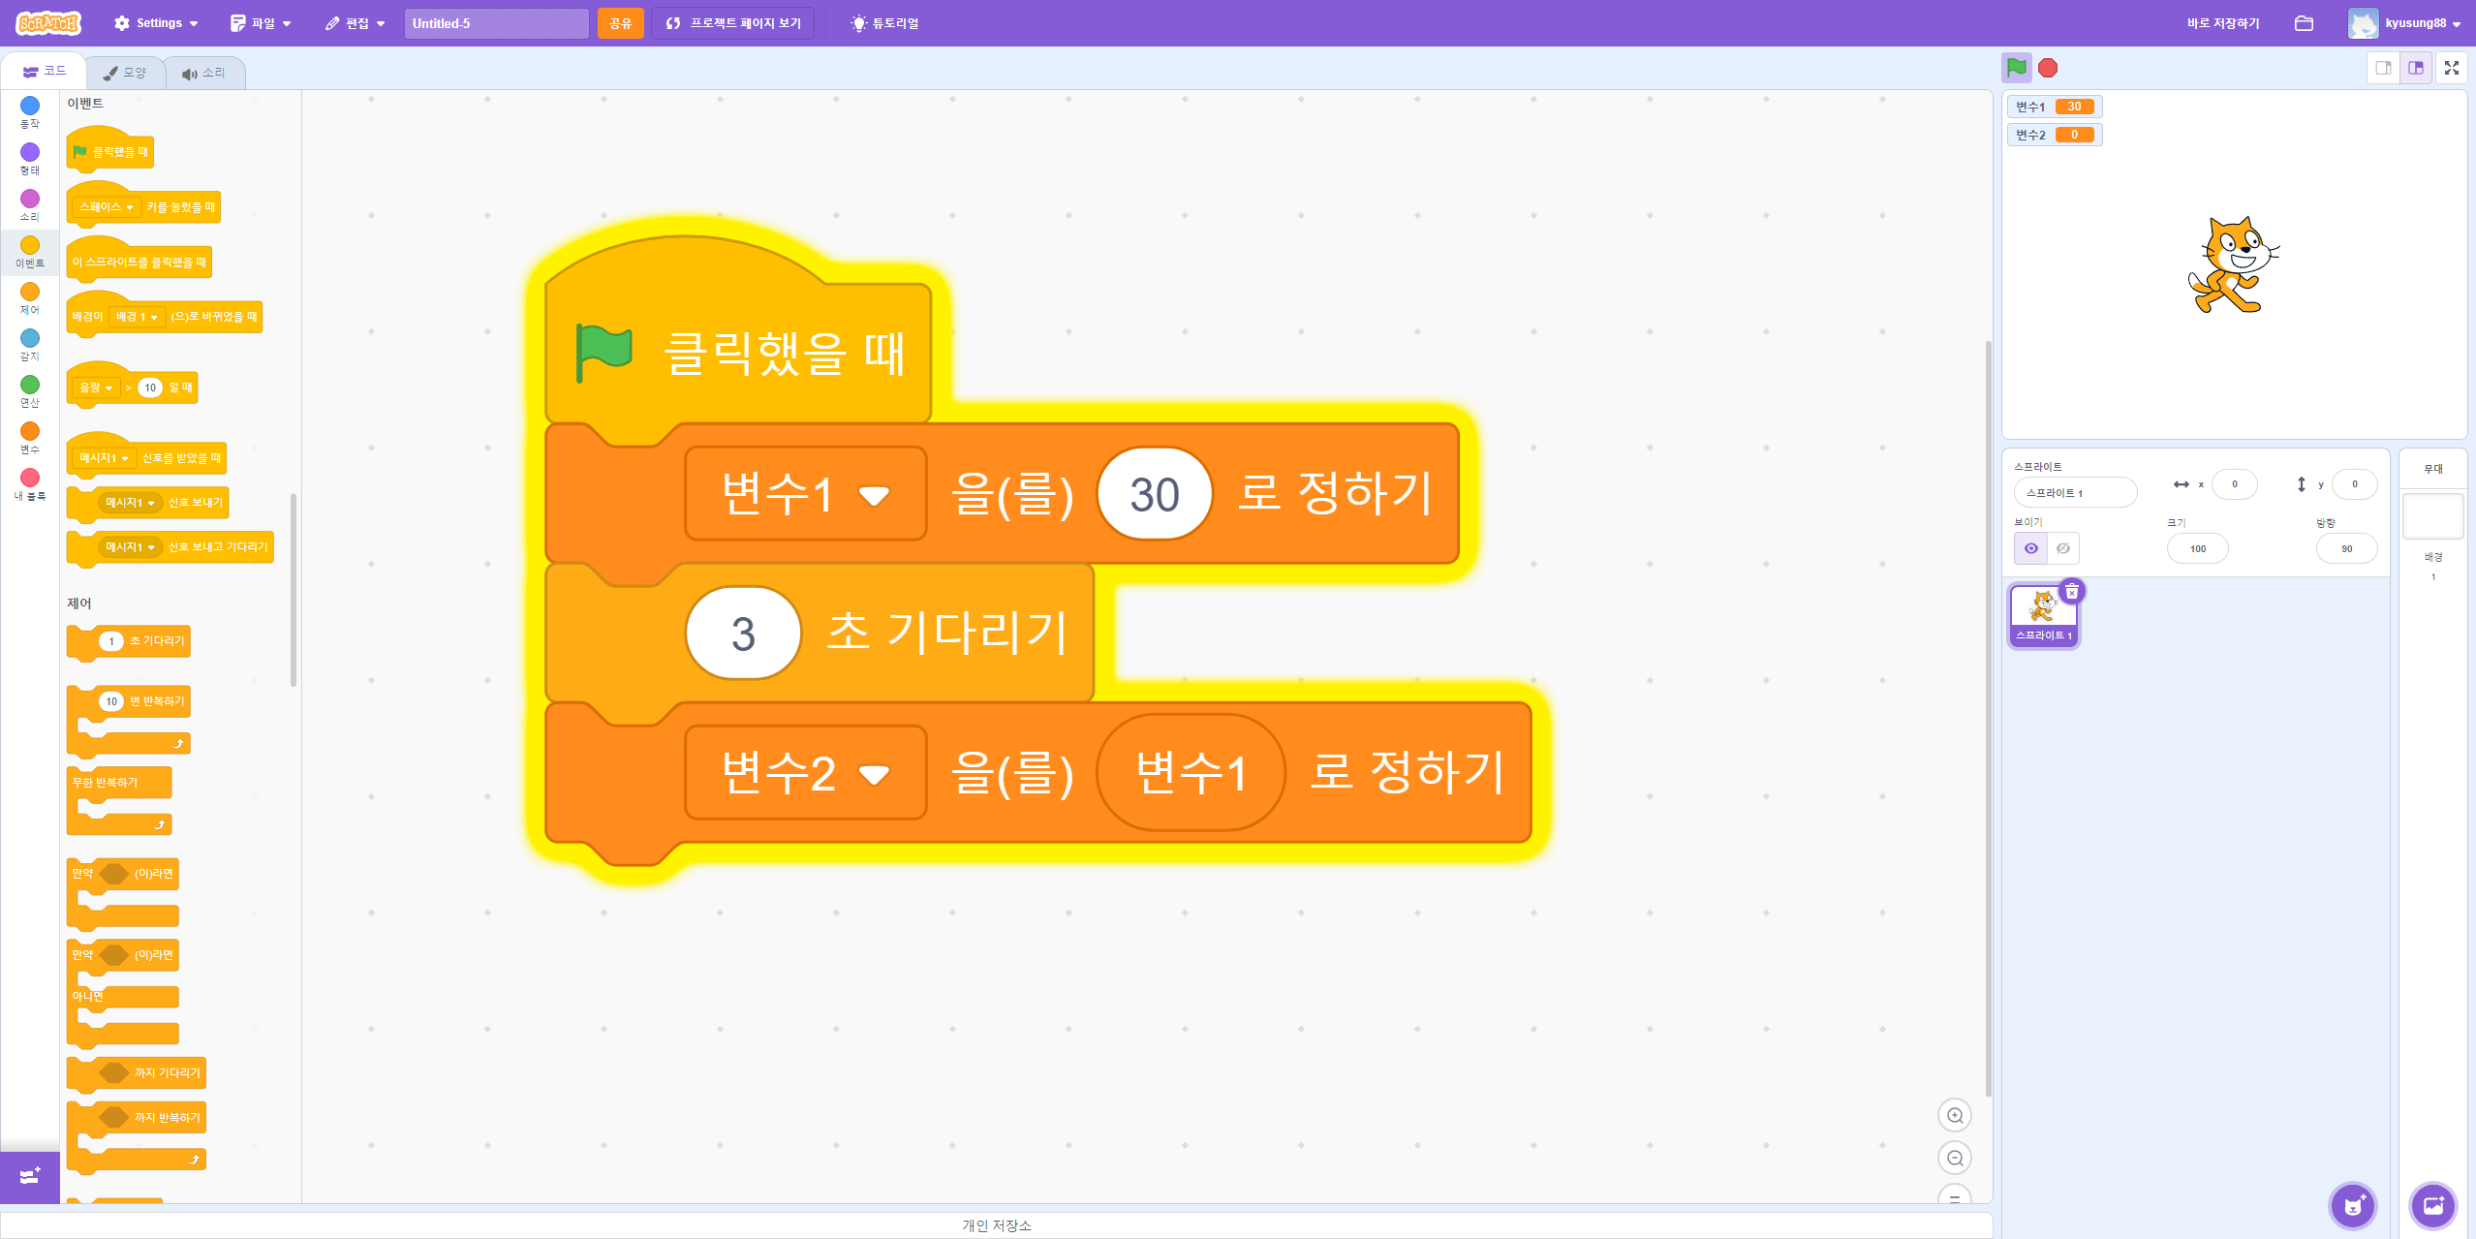

스크래치 변수 선언
스크래치 다른 변수의 값을 다른 변수 값에 대입
변수1 에 값(30) 대입
변수1의 값을 변수2에 대입

Slide 12
스크래치 변수 선언
스크래치 두 변수의 값 바꾸기
변수1
변수2

Slide 13
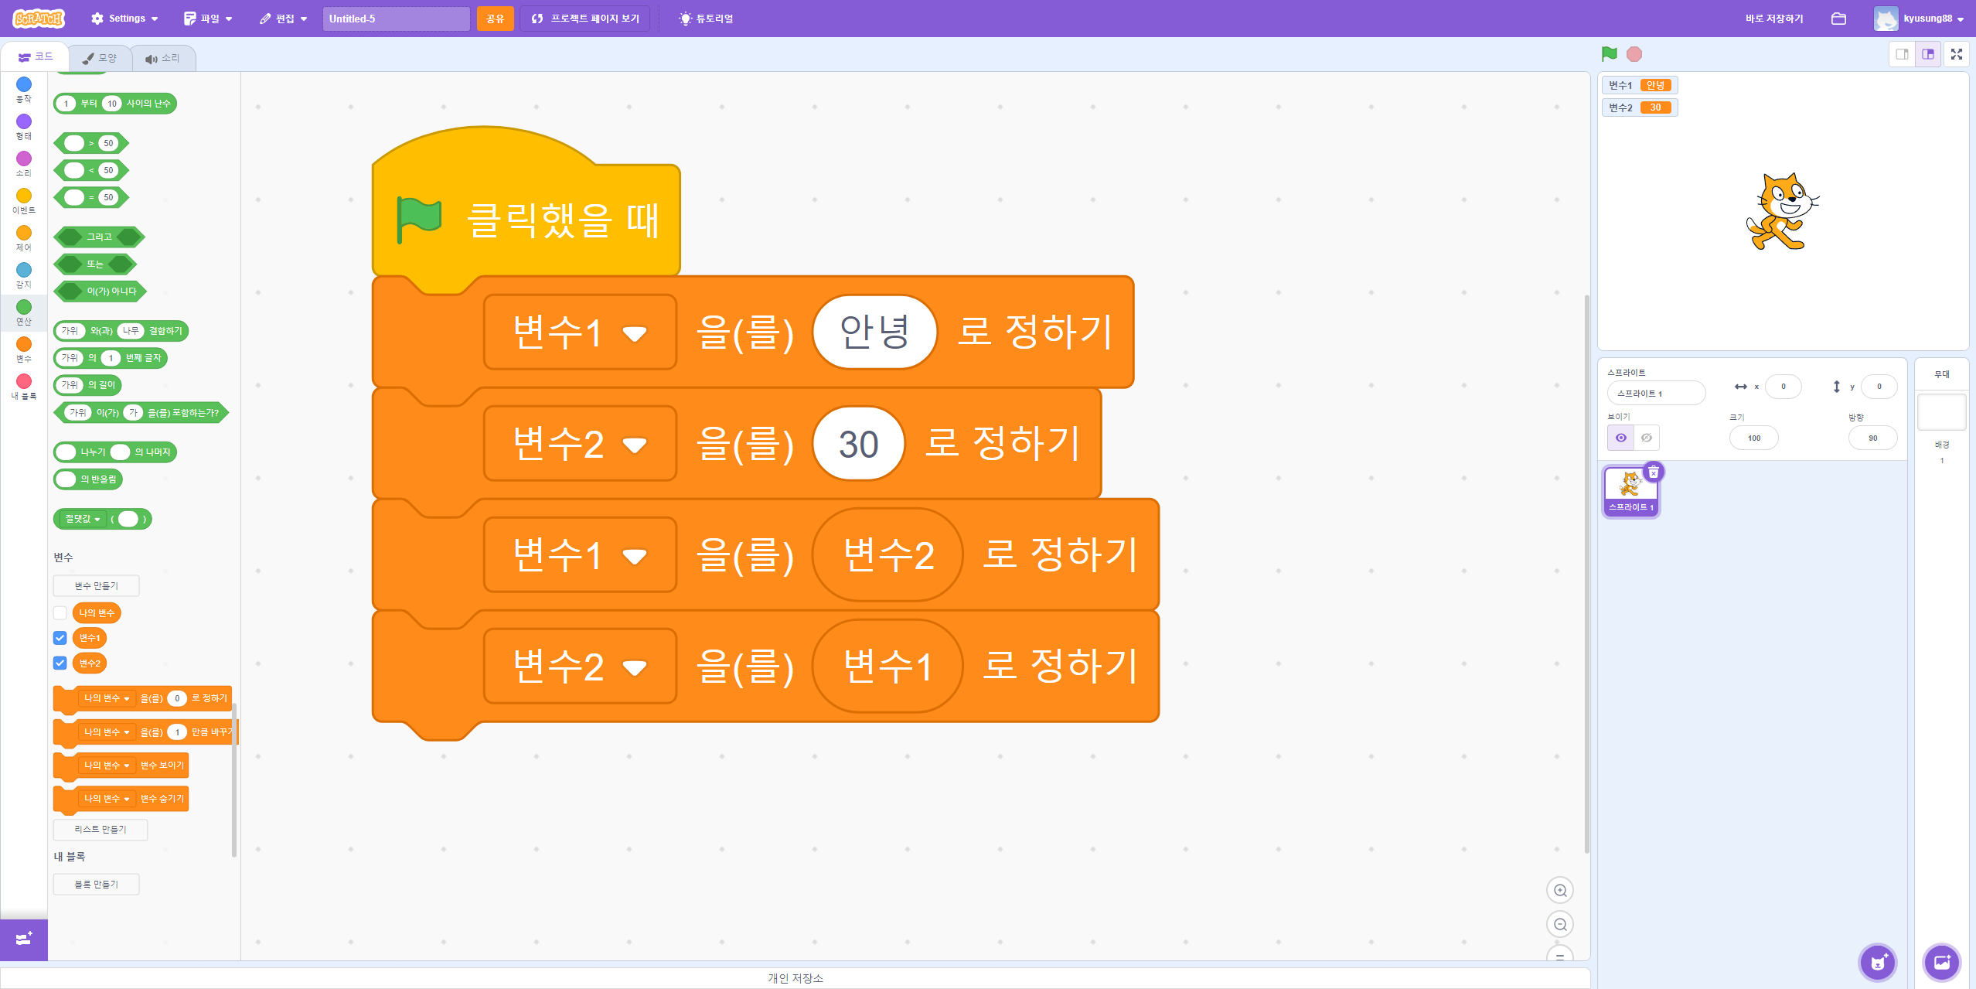

스크래치 변수 선언
스크래치 두 변수의 값 바꾸기
변수1 과 변수2 에 값 대입
변수1과 변수2의 값을 바꾸기

Slide 14
스크래치 변수 선언
스크래치 두 변수의 값 바꾸기
변수1의 값을 잠시 임시에 대입
변수2의 값을 변수1에 대입
임시의 값을 변수 2에 대입
3. (임시 → 변수2) 안녕
1. (변수1 → 임시)안녕
임시
변수2
변수1
2. (변수2 → 변수1) 30

Slide 15
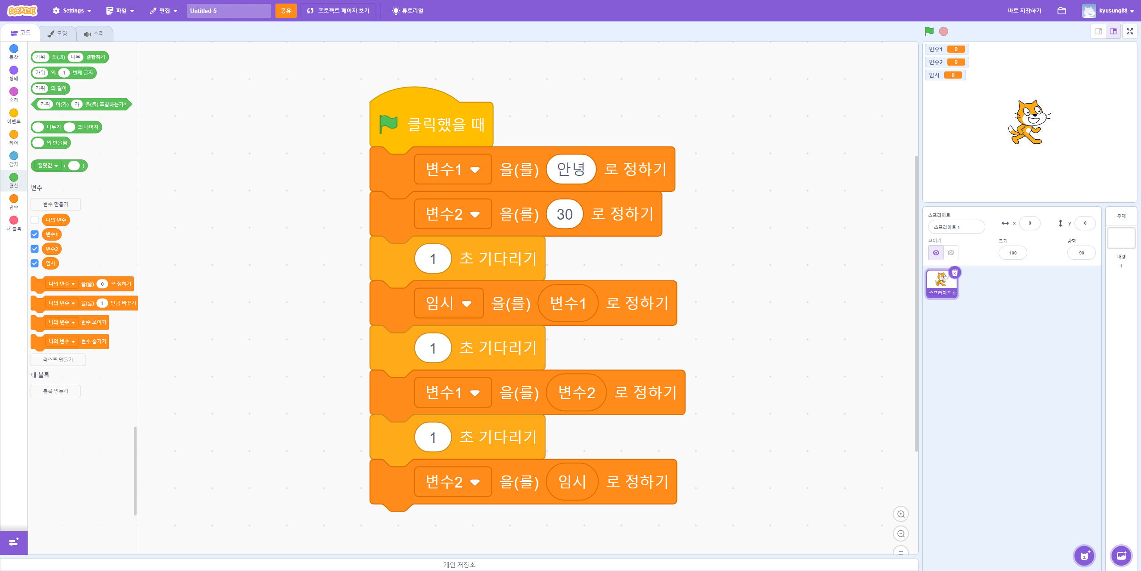
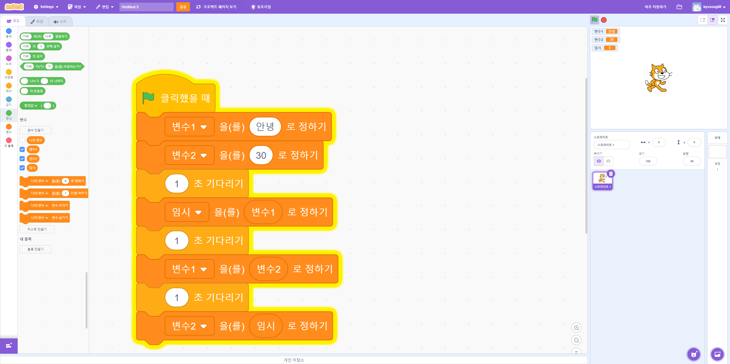

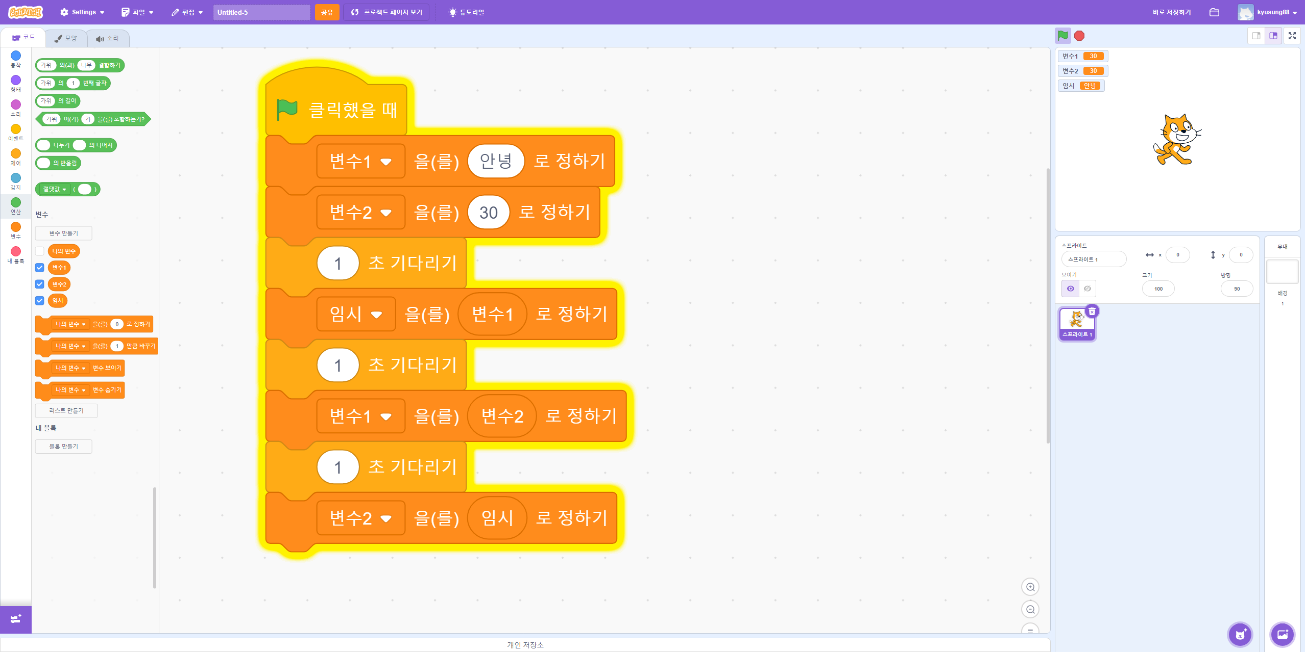
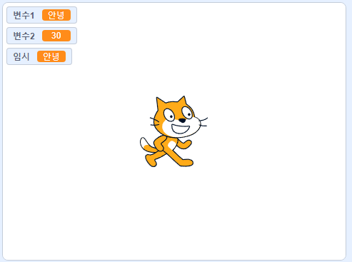
스크래치 변수 선언
스크래치 두 변수의 값 바꾸기
0. 시작
1. (변수1 → 임시)안녕
2. (변수2 → 변수1) 30
3. (임시 → 변수2) 안녕

Slide 16
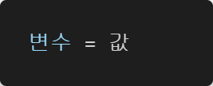
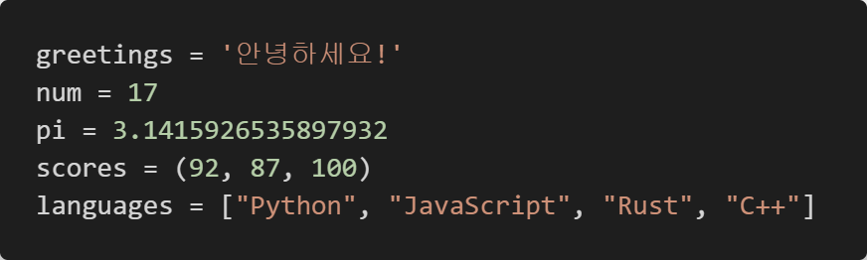
파이썬 변수 선언
파이썬 변수 할당
파이썬 변수 할당 예시

Slide 17
파이썬 변수 선언
파이썬 변수 할당
파이썬 튜터와 프레임 변수 할당은 컴퓨터 메모리 상에서 이루어지며, 변수와 변수에 할당된 갑 사이의 관계는 프레임(frame)을 통해 관리된다. 메모리 상에서 일어나는 변화를 눈으로 볼 수는 없지만, 파이썬 튜터를 이용하면 프레임의 변화를 시각적으로 추적할 수 있다.
앞서 변수 세개의 할당을 실행하면 프레임이 어떻게 변하는지 파이썬 튜터(https://pythontutor.com/)에 접속해서 확인할 수 있다.

Slide 18
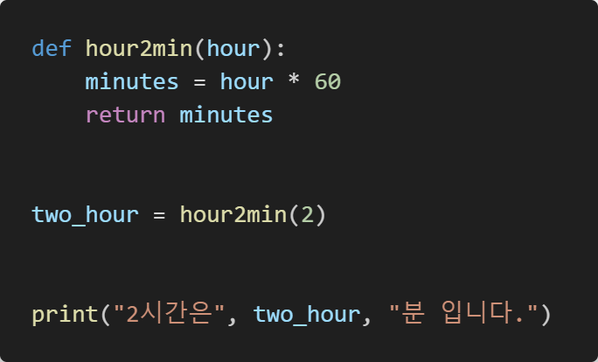
파이썬 변수 선언
파이썬 튜터 예제
변수 hour과 변수 minutes가 생성되었다가 사라진다

Slide 19
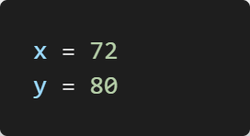
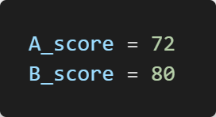
파이썬 변수 선언
변수 이름짓기
변수의 이름은 임의로 지정할 수 있다. 하지만 할당되는 값과 연관된 이름으로 지으면 나중에 변수를 관리하는데 유리하다.
예를 들어, 농구 시함에서 A팀과 B팀의 점수를 가리키는 변수를 선언하는 경우, 이라고 하기 보다는 라고 선언하는 것이 변수의 의미를 파악하는데 쉽다.

Slide 20
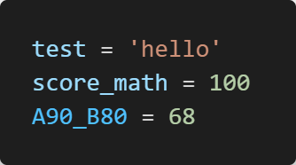
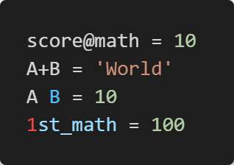
파이썬 변수 선언
변수 이름짓기
규칙
알파벳, 숫자, 밑줄(_, underscore) 등을 조합해서 임의로 조합해서 사용한다.
마침표(.), 연산 기호(+, -, *, /, !, %), 골뱅이 기호(@), 물결 기호(~), 공백space 은 사용할 수 없다.
숫자로 시작할 수 없다.

Slide 21
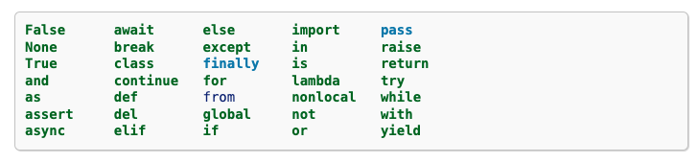
파이썬 변수 선언
변수 이름짓기
규칙
파이썬에서 특별한 역할을 수행하는 키워드keyword는 사용할 수 없다. 파이썬 프로그래밍 언어의 키워드는 파이썬 최신 버전 기준으로 총 35개이다. 각 키워드의 역할은 필요할 때마다 설명될 것이다.
파이썬에서는 대소문자를 구분하여 사용한다.
한글도 사용이 가능하다

Slide 22
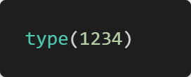
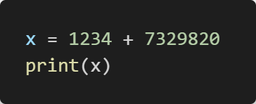
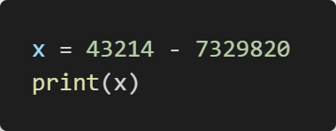
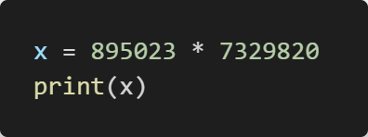
파이썬 변수 선언
int 자료형: 정수(자연수, 0, 음수)
정수는 덧셈, 뺄셈, 곱셈, 나눗셈 등의 사칙연산을 포함한 다양한 연산가능
덧셈 ( + )
뺄셈 ( - )
곱셈 ( * )

Slide 23
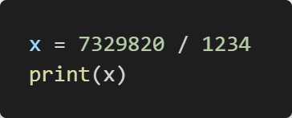

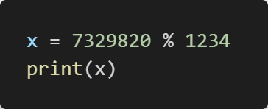
파이썬 변수 선언
정수는 덧셈, 뺄셈, 곱셈, 나눗셈 등의 사칙연산을 포함한 다양한 연산가능
나눗셈 ( / )
나눗셈의 몫 ( // )
나눗셈의 나머지 ( % )

Slide 24
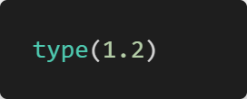
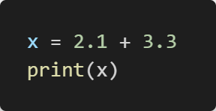
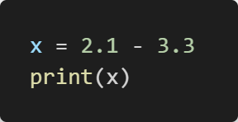
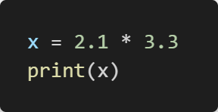
파이썬 변수 선언
float 자료형: 유한 소수를 가리키는 자료형
float 자료형은 int 자료형과 마차가지로 사칙연산 가능
덧셈 ( + )
뺄셈 ( - )
곱셈 ( * )

Slide 25

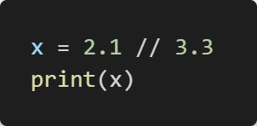
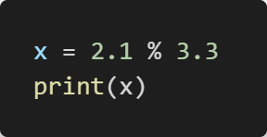
파이썬 변수 선언
float 자료형은 int 자료형과 마차가지로 사칙연산 가능 나눗셈 ( / )
나눗셈 ( / )
나눗셈의 몫 ( // )
나눗셈의 나머지 ( % )

Slide 26
파이썬 변수 선언
정수와 부동소수점 연산
연산기호 | 의미 | 예시 | 실행결과 | 자료형
+ | 덧셈 | 3 + 4 | 7
- | 뺄셈 | 7 - 2 | 5
* | 곱셈 | 2 * 6 | 12
/ | 나눗셈 | 14 / 4 | 3.5
** | 지수승 | 2 ** 3 | 8
// | 몫 | 9 // 2 | 4
% | 나머지 | 3 % 2 | 1

Slide 27
파이썬 변수 선언
정수와 부동소수점 연산
연산기호 | 의미 | 예시 | 실행결과 | 자료형
+ | 덧셈 | 3 + 4 | 7 | int
- | 뺄셈 | 7 - 2 | 5 | int
* | 곱셈 | 2 * 6 | 12 | int
/ | 나눗셈 | 14 / 4 | 3.5 | float
** | 지수승 | 2 ** 3 | 8 | int
// | 몫 | 9 // 2 | 4 | int
% | 나머지 | 3 % 2 | 1 | int

Slide 28
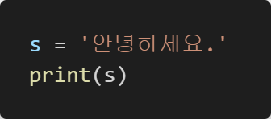

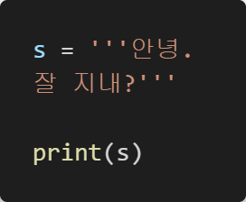
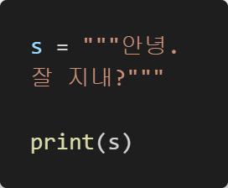
파이썬 변수 선언
str 자료형: 문자 기호로 이루어진 단어, 문구 등을 가리킨다. 문자열 선언 방법은 세가지 방식으로 구분된다.
작은 따옴표
큰따옴표
연속된 세개의 작은 또는 큰 따옴표

Slide 29
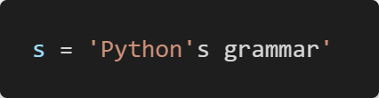
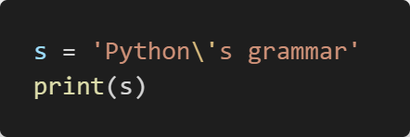
파이썬 변수 선언
백슬래시( \ )와 이스케이프 문자
이스케이프 문자
이스케이프 문자 | 의미
\’ | 작은 따옴표
\” | 큰 따옴표
\\ | 백슬래시 ( \. 기호
\n | 줄바꿈
\t | 탭

Slide 30
파이썬 변수 선언
문자열의 기초 연산
연산기호 | 의미 | 예시 | 실행결과
+ | 이어 붙이기 | ‘Hello(space)’ + ‘Python’ | Hello Python
* | 연속 복제 | 3 * ‘Hello(space) ’ | Hello Hello Hello
 |  | ‘Hello(space) ’ * 3 | Hello Hello Hello

Slide 31
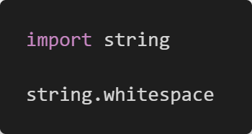
파이썬 변수 선언
화이트 스페이스
기호 | 설명
(space) | 스페이스 (띄어쓰기)
\t | 탭 (tab)
\n | 줄 변경 (new line)
\r | 캐리지 리턴 (carriage return)
\v or \x0b | 수직탭 (vertical tab)
\f or \x0c | 폼피드 (form feed)

Slide 32
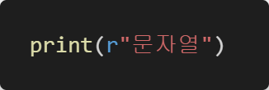
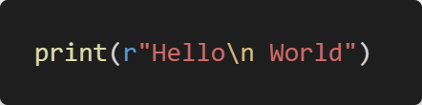
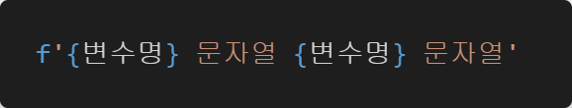
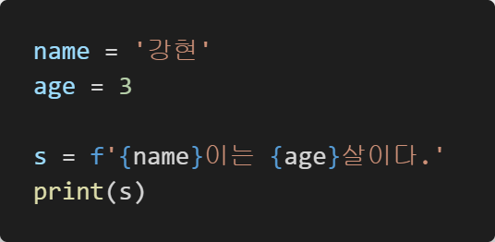
파이썬 변수 선언
날 문자열 (raw string): 입력한 문자열을 그대로 출력
문자열 포매팅 (string formatting): 문자열 안에 변수 또는 표현식을 사용하여 변하는 값을 반영하여 문자열을 생성하는 방법

Slide 33
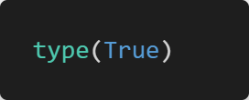
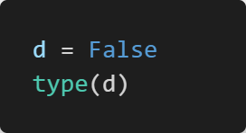
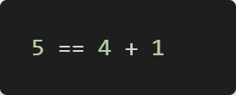
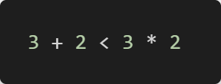
파이썬 변수 선언
부울(bool) 자료형: 참(True )과 거짓(False) 두개의 값을 갖는다.
논리식: 두 자료형 또는 표현식을 비교한다.

Slide 34
파이썬 변수 선언
논리식: 두 자료형 또는 표현식을 비교한다.
연산 기호 | 의미 | 예시 | 실행결과
< | 작다 | 2 < 1 | False
<= | 작거나 같다 | 1 <= 2 | True
> | 크다 | 2 > 1 | True
>= | 크거나 같다 | 1 >= 2 | False
== | 같다 | 3 == 2 * 1 | False
!= | 같지 않다 | 1 != ‘1’ | True

Slide 35
파이썬 변수 선언
논리 연산자: 논리 연산자를 이용하면 복잡한 논리식을 구현할 수 있다.
연산 기호 | 의미 | 예시 | 실행결과
and | 그리고 | (1 == 2) and (3 == 2+1) | False
or | 또는 | (1 == 2) or (3 == 2+1) | True
not | 부정 | not (1 == 2) | True

Slide 36
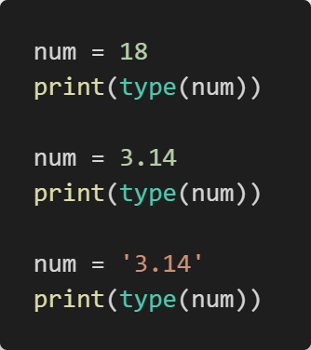
파이썬 변수 선언
변수의 자료형
특별한 경우를 제외하고, 파이썬은 자료형을 따로 구분하여 선언하지 않는다.
선언된 변수의 자료형과 변수가 가리키는 값의 자료형과 동일하다.

Slide 37
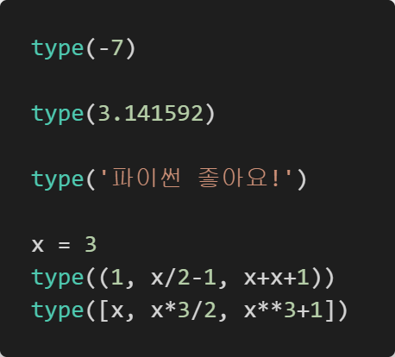
파이썬 변수 선언
type() 함수
type() 함수는 인자로 사용된 값의 자료형을 확인해준다.

Slide 38
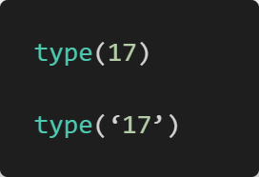


파이썬 변수 선언
수 표기법
수(number)를 선언할 때 다음 사항들에 주의해야 한다.
첫째, ‘17’, ‘3.2’ 등은 작은 따옴표로 둘러싸여 있는 경우 숫자로 이루어진 문자열
둘째, 수를 선언시 쉼표( , (콤마))를 사용하면 다르게 선언된다.

Slide 39


파이썬 변수 선언
수 표기법
수(number)를 선언할 때 다음 사항들에 주의해야 한다.
셋째, 0으로 시작하면 안된다.

